Slide 1
A qualcuno piace caldo Il nome curioso delle capesante
Augusto Enrico Semprini
Maestro Assaggiatore cum laude Organizzazione Nazionale Assaggiatori Vino
Maestro Assaggiatore Organizzazione Nazionale Assaggiatori Formaggio

Slide 2
Distonia gustativa definisce la difficoltà nel riconoscere ed interpretare colori, odori e sapori dei cibi trascurando l’importanza di queste sensazioni nel determinare la qualità ed il piacere della nostra alimentazione

Slide 3
La distonia gustativa nasce da preconcetti (fa bene, fa male), da disturbi psicologici, da restrizioni volontarie come diete religiose o salutistiche, raramente per disturbi o malattie degli organi sensoriali. La distonia gustativa è prevalentemente un fenomeno culturale

Slide 4
Disponiamo di una grande quantità di cibo con costo molto accessibile e questo diminuisce l’importanza gustativa di un alimento in favore della quantità rispetto alla qualità

Slide 5
Osservare, toccare, annusare, assaggiare e masticare. Una sequenza gustativa protettiva verso alimenti e bevande nocive. Ora abbiamo delegato queste funzioni prioritarie. Il vantaggio della sicurezza alimentare giustifica la perdita della capacità sensoriale?

Slide 6
L’uomo ha sviluppato la capacità di analisi strumentale e di memorizzazione, ma ha perso interesse nella sua capacità di analisi emozionale e sensoriale

Slide 7
Guardiamo un prodotto che ci interessa, valutiamo il suo volume, il suo colore, lo soppesiamo e accarezziamo con gli occhi, controlliamo la sua struttura ed i suoi dettagli: alla fine il nostro occhio è soddisfatto?

Slide 8
Lo tocchiamo: peso, forma geometrica, superficie, regolarità al tatto, agguantabilità, bilanciamento, deformabilità, asciutto, umido, liscio, rugoso. Che cosa ci trasmette?

Slide 9
Lo annusiamo? Senza accorgerci lo facciamo sempre. Odore di macchina nuova, odore di metallo, odore di plastica, odore di chiuso. La memoria olfattiva è quella conservata nel nostro cervello primitivo.

Slide 10
Lo assaggiamo? Se edibile ci viene spontaneo. Caldo, freddo, dolce, salato, acido, amaro, umami. Odori, aromi, persistenza, retrogusto. Perché ci piace o non ci piace?

Slide 11
Usiamo i nostri sensi Dopo averlo guardato, toccato, annusato e assaggiato quali sono le sensazioni che ne sono derivate, come si articolano e con quale priorità Ci piace, perché e quanto ci piace?

Slide 12
Conoscere per assaggiare con piacere Quasi tutti gli alimenti e le bevande che consumiamo ogni giorno hanno migliaia di anni di storia che dimostrano la loro edibilità o la loro potabilità. Come sono arrivati fino a noi?

Slide 13
Conoscere la loro origine, capire la loro funzione, comprendere come meglio fruire delle loro caratteristiche organolettiche aiuta ad assaggiare con piacere. Buono o non buono, fa bene o fa male: tutto qui?

Slide 14
Quali caratteristiche gustative ci attraggono di più, con che priorità, vi è un rapporto armonico fra i vari sapori, colori ed odori Impariamo a descrivere e quindi a comunicare quello che percepiamo

Slide 15
Metà della popolazione è in sovrappeso ed un terzo è obesa. Una persona su dieci soffre o ha sofferto di anoressia. Alimentazione compulsiva e vomito indotto sono disturbi comportamentali frequenti

Slide 16
Il consumo eccessivo di alcol crea continui problemi di salute, come danno diretto sull’organismo e come induzione a comportamenti pericolosi per la salute altrui Il cibo viene maltrattato o sprecato

Slide 17
Proliferano diete di ogni tipo senza alcuna base scientifica e dannose per la salute Presunti esperti decretano regole dietetiche incongrue grazie alla diffusa dabbenaggine alimentare.

Slide 18
Gusto sobrio è un’attività di promozione sociale culturale per diffondere un’alimentazione colta, limitata, rispettosa, volta a massimizzare il piacere del buon cibo e delle buone bevande

Slide 19
BICCHIERE PER DEGUSTAZIONE SENSORIALE
UNI ISO 3591:1979
vetro incolore, liscio, di spessore ridotto, privo di scritte
percentuale di piombo 9%
forma a tulipano allungato
capacità di 210-225ml
apertura della coppa 46mm
altezza della coppa 100mm
altezza dello stelo 55mm

Slide 20
A qualcuno piace caldo Il nome curioso delle capesante
Augusto Enrico Semprini
Maestro Assaggiatore cum laude Organizzazione Nazionale Assaggiatori Vino
Maestro Assaggiatore Organizzazione Nazionale Assaggiatori Formaggio

Slide 24
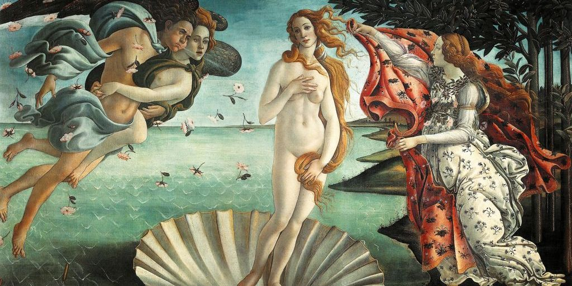

Slide 25
Afrodite: s. f. [lat. scient. Aphrodite, dal nome della dea Afrodite (v. la voce prec.)]. – In zoologia, genere di anellidi marini policheti erranti, caratterizzati da parapodî con elitre coprenti, quasi per intero, il corpo dell’animale; le afroditi, lunghe da 10 a 20 cm, si trovano di solito su fondi sabbiosi o fangosi, fino a 100 m di profondità. L’a. aculeata vive nei mari italiani.

Slide 26
"Non mi piace fare la parte del solito critico ma purtroppo questa campagna è un prodotto davvero mediocre: serve ad accontentare tutti e quindi non accontenta nessuno. Non è vero che la gente è stupida e che non ha gusto: ognuno deve dare il meglio nel suo campo. Ma le agenzie di pubblicità producono mediocrità, tanto quanto i nostri politici. E questa campagna pubblicitaria è banale e volgare, uno specchio dell'Italia del bunga bunga. E io da italiano avrei voglia di essere rappresentato da un altro livello qualitativo" dice Oliviero Toscani che replica anche alla Armando Testa, l'agenzia che ha curato la campagna, che ha addirittura acquistato una pagina del Corriere della Sera per replicare alle critiche ricevute.

Slide 27
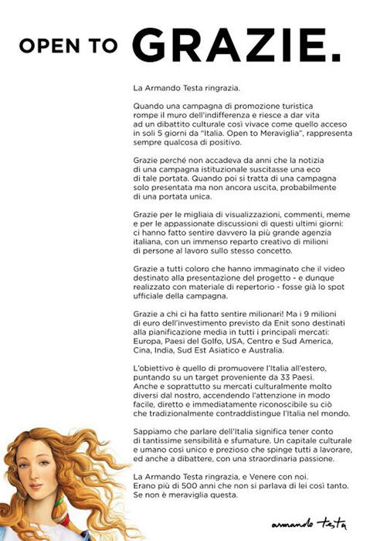

Slide 28
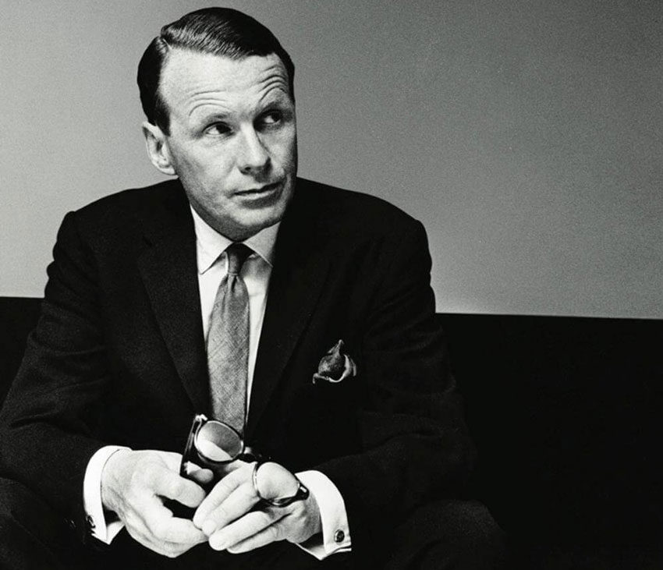

Slide 29
David Ogilvy è uno dei pubblicitari più famosi di tutti i tempi. A lui l'advertising deve moltissimo. Nato il 23 giugno 1911 a West Horsley, in Inghilterra, ha fatto lo chef a Parigi, l'assistente sociale in Scozia, il venditore negli USA. A New York è diventato la leggenda del copywriting creando centinaia di headline efficaci che ancora oggi conservano il loro potere.

Slide 30
Le sue lezioni sulla pubblicità sono ancora importanti come quando aprì le porte della sua agenzia Ogilvy & Mather nel 1948 . Comprese la natura del ruolo del marketing e della buona scrittura al punto da poter concludere: "La pubblicità non è una forma d'arte, è un mezzo di informazione, un messaggio con un unico scopo, vendere".

Slide 31
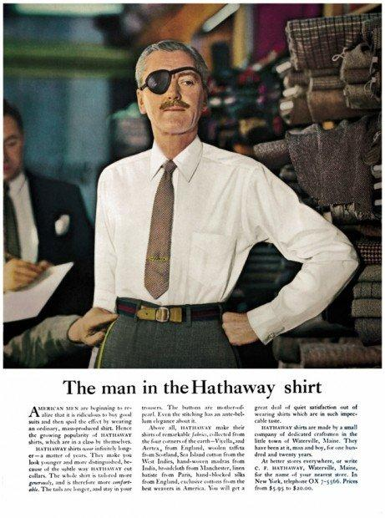

Slide 32
La fabbrica Hathaway confezionava camicie da 114 anni a Waterville, piccola città del Maine. Ma negli Usa non la conosceva nessuno. Nel 1951 i suoi titolari si rivolsero a David Ogilvy che aveva un’agenzia pubblicitaria a New York. Ogilvy scelse come modello un affascinante barone russo coi baffi, George Wrangell: avrebbe dato un’esclusività snob a quegli abiti provinciali. Ma non bastava.

Slide 33
Ogilvy si ricordò di una foto che l’aveva colpito: l’ambasciatore Lewis Williams Douglas con una benda sull’occhio, ferito durante una battuta di pesca. Ogilvy comprò una benda per occhi da un dollaro e mezzo, e la fece indossare a Wrangell. Di quell’immagine da pirata parlarono le riviste Time, Life e Fortune, e le camicie Hathaway diventarono le più vendute al mondo. Non fu un colpo di fortuna: Quella benda era insolita e catturava l’attenzione del lettore.

Slide 34
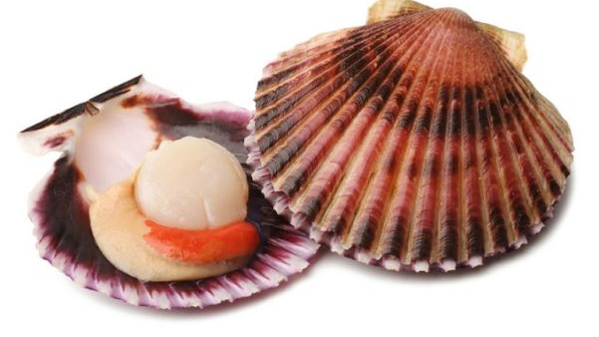

Slide 35
La capasanta (Pecten jacobaeus, Linnaeus, 1758), o conchiglia di san Giacomo, è un mollusco bivalve della famiglia Pectinidae. Le due valve della conchiglia sono diverse. Quella inferiore, con cui l'animale si appoggia al fondo, è molto convessa e di colore chiaro, mentre quella superiore è pianeggiante e di colore bruno.

Slide 36
Raggiunge le dimensioni di 12-14 cm circa. La capasanta è munita di occhi catadiottrici elementari che funzionano per riflessione. La riproduzione ermafrodita avviene nei mesi di maggio e giugno dando luogo a una piccola larva planctonica.

Slide 37
In Europa vivono nel Mediterraneo. In Normandia, in Bretagna, in Scozia, in Irlanda e in Inghilterra vive una specie differente, Pecten maximus. In Italia si trova tra i 25 e i 200 metri di profondità in tutti i mari arenosi o sabbiosi e ricchi di detriti. I giovani esemplari vivono ancorati al fondale mediante dei filamenti, mentre gli adulti si spostano sul fondale aprendo e chiudendo repentinamente le valve per consentire una rapida fuoriuscita d'acqua: questo metodo consente all'animale di spostarsi con estrema velocità, anche per lunghi tratti. Questa capacità di spostarsi velocemente ha portato i giapponesi a chiamare questo mollusco col nome di "pesce serpente".

Slide 38
La capasanta è un essere vivente ermafrodita e viene particolarmente apprezzato quando le gonadi dei due sessi, una arancio corallina e una avorio, sono ben evidenti. Le carni sono gustose, sia crude sia cotte, anche se per motivi d'igiene e di rischi di malattie infettive ne è sconsigliato il consumo crudo, come del resto di tutti i bivalve essendo animali filtratori.

Slide 39
Evidenze archeologiche hanno dimostrato che i molluschi marini sono stati tra i primissimi alimenti consumati dall'umanità. Tra questi molluschi commestibili rientrano anche le capesante. Il primo scrittore a esaltare il gusto delle capesante fu il filosofo greco Aristotele che raccomandava di: "cucinarle alla griglia e cospargere il frutto con dell'aceto, al fine di esaltare la loro dolcezza".

Slide 40
Questa antica ricetta è stata rinvenuta anche tra gli scritti del filosofo Senocrate. Sembra che l'abitudine di ricoprire il frutto con del pangrattato e di cuocerlo poi al forno sia nata in Europa attorno al XVII secolo.

Slide 41
Oltre che nei paesi che si affacciano sul Mar Mediterraneo, le capesante sono molto comuni ed apprezzate in Inghilterra, dove vengono regolarmente pescate lungo la Manica. Ricette tipiche dell'isola britannica sono le capesante fritte o cotte al forno con burro. Un'altra variante prevede la cottura in forno con vino bianco.

Slide 42
Il nome “capasanta” deriva dal fatto che, nel Medioevo, questa conchiglia veniva utilizzata dai sacerdoti per versare l’acqua santa sul capo di chi riceveva il Battesimo.

Slide 43
Coquille St. Jacques des Côtes d'Armor, conchiglia di San Giacomo, Pellegrina, i nomi derivano dal fatto che nel Medioevo le conchiglie di questo mollusco erano diffusissime sulle spiagge della Bretagna (Francia) e della Galizia (Spagna), dove si trova il Santuario di Santiago (San Giacomo) de Compostela, una delle più ambite mete di pellegrinaggio. Tutti i pellegrini, che da ogni parte d’Europa si recavano al santuario, raccoglievano una conchiglia e la portavano legata al proprio bastone o intorno al collo come simbolo del viaggio effettuato

Slide 44
“Las conchas” di San Giacomo nel medioevo e nei secoli successivi diventavano delle testimonianze e delle certificazioni, simili a dei documenti con sigillo, dell’avvenuto pellegrinaggio nella città di Santiago de Compostela e della visita alla tomba dell’apostolo di Gesù.

Slide 45
Le conchiglie di San Giacomo, trasportate e custodite con molto rispetto, servivano come certificazione da mostrare alle autorità preposte una volta rientrati nella città o paese natale per ottenere esenzioni dalle tasse o dal pagamento di pedaggi lungo il viaggio di ritorno.

Slide 46
I bivalvi (Bivalvia LINNAEUS, 1758) sono una classe di molluschi (Mollusca) che prende nome dalla loro caratteristica peculiare: un corpo compreso tra due valve, una su ciascun lato (cosa che li distingue dai brachiopodi, che hanno invece una valva dorsale e una ventrale).

Slide 47
Ne sono esempi le cozze (Mytilus galloprovincialis), le vongole (Veneridae) e le ostriche (Ostrea sp.). La maggior parte si trova in mare, ma esistono anche molti esemplari di acqua dolce e si possono trovare in fiumi, laghi, stagni e acque salmastre. Vivono dai tre ai trent’anni.

Slide 48
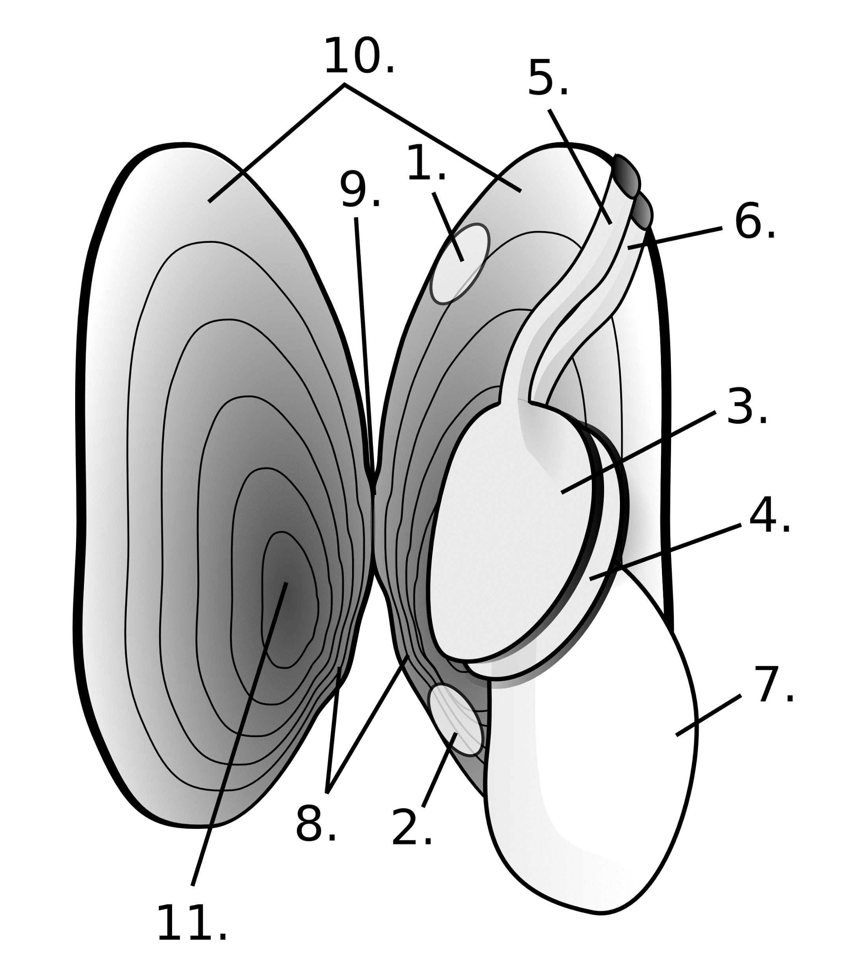
Anatomia tipica di un bivalve
1,2=adduttori, 3,4=branchie, 5-6=sifoni, 7=piede, 8=denti, 9=cerniera, 10=mantello, 11=umbone

Slide 49
Coda di Volpe
Caudium significa coda, e la coda di volpe ha la sua zona di elezione a Cirignano, casale di Montesarchio in zona pedemontana. A Cirignano il vitigno cresce in zone difficili, povere, senza terreno, su pendii più ripidi della Mosella o della Val d'Aosta. Viticoltura estrema. L'etichetta è un edicola votiva del '700.

Slide 50
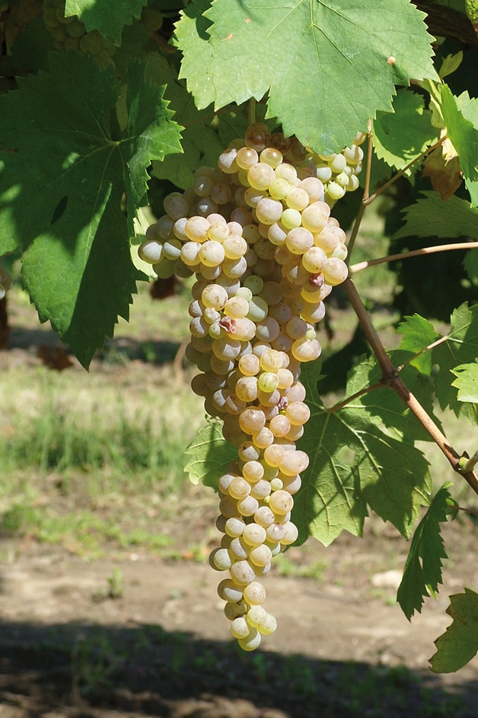

Slide 51
La Coda di Volpe (denominato anche Caprettone nella zona del Vesuvio) è un vitigno sia a bacca bianca che a bacca nera, già diffuso nell'antica Roma. La più antica citazione del vitigno risale a Plinio il Vecchio, che parla di «caudas vulpium» nel libro XIV della sua Naturalis Historia. Le viti erano coltivate alle falde del Vesuvio, in particolar modo nella zona di Trecase e Boscotrecase, dalle famiglie benestanti dell'epoca tra cui gli Izzo, detentori di numerosi certificati di eccellenza e qualità.

Slide 52
Il nome del vitigno deriva dalla forma curva della piega apicale del grappolo, simile alla coda della volpe.

Slide 53
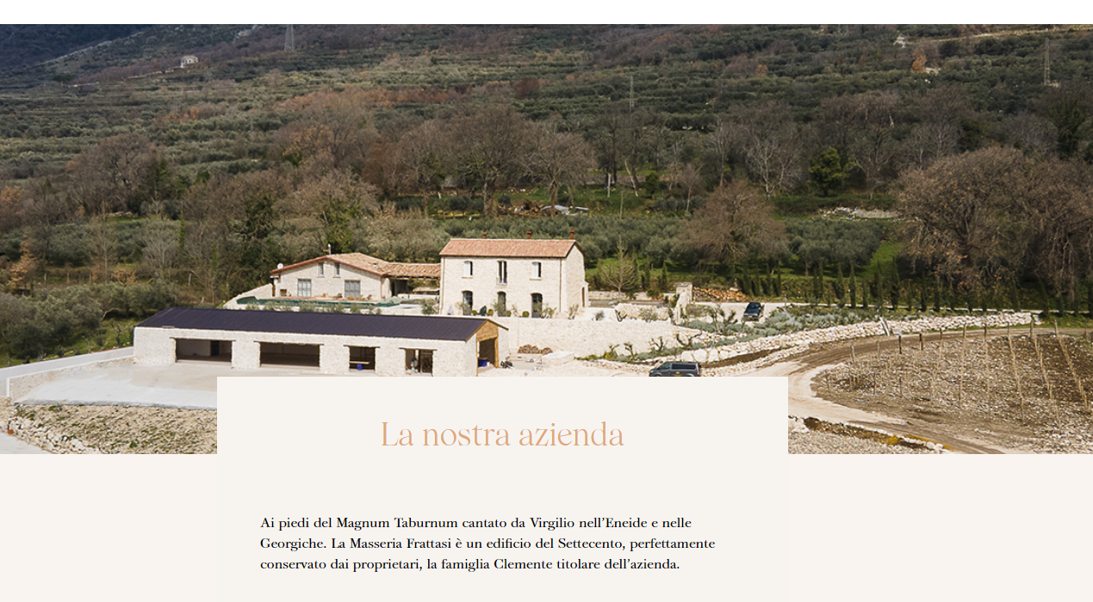

Slide 54
